Slide 1
Государственное бюджетное учреждение дополнительного педагогического профессионального образования Центр повышения квалификации специалистов Красносельского района Санкт-Петербурга «Информационно-методический Центр» Выпускная работа Основные направления русской литературы XX столетия. Литература начала XX века.
Выполнила
Худобородова А.Г.
ГБОУ СОШ № 252

Slide 2
Литература XX века
«Наше время трудновато для пера...»
В.В. Маяковский
«Ни одна мировая литература XX века, кроме русской, не знала столь обширного списка безвременно, рано ушедших из жизни мастеров культуры...»
В.А. Чалмаев
«XX век всех нас переломал...»
М.И. Цветаева

Slide 3
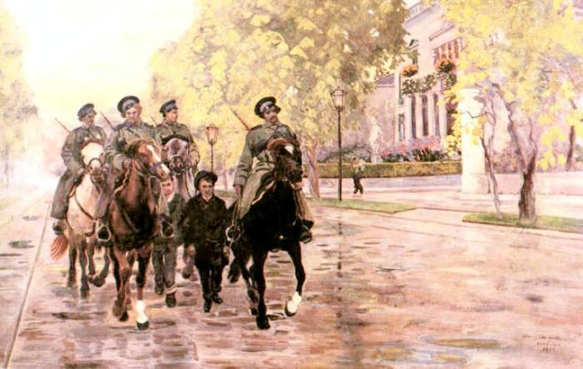
I. Начало 1890-х – 1905 год
1892 год. Свод законов Российской империи: власть царя объявлялась «самодержавной и неограниченной»
Быстрыми темпами развивается промышленное производство.
Растет социальное сознание нового класса – пролетариата.
1885 год. Первая политическая забастовка Орехово-Зуевской мануфактуры. Суд признал требования трудящихся справедливыми.
1896 год. Император Николай Второй.
Образовались первые политические партии: 1898 – социал-демократы, 1905 – конституционные демократы, 1901 – социал-революционеры

Slide 4
Революции
Исторические потрясения начала 20века
1905
1917
Первая русская революция
Февральская буржуазно-демократическая революция
Октябрьская социалистическая революция

Slide 5
Русскую литературу рубежа 19 - 20 веков
называют
Серебряным веком.
1895 – 1920 г.

Slide 6
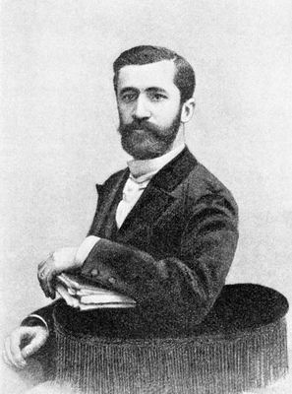
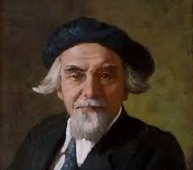
Началом «Серебряного века» русской поэзии считается статья Д.Мережковского «Символы».
Отцом «термина» является русский философ Николай Бердяев, назвавший «Серебряный век» отблеском, возрождением «века золотого».

Slide 7
Разделение русской литературы на два направления
Направления в литературе
декаданс
реализм
модернизм
футуризм
имажинизм
символизм
акмеизм

